Slide 1
Fase 1
Base de Datos Avanzadas
Manuel Flores Quiñones A01206898
⁠⁠⁠⁠⁠David S ramírez Navarro A01206423
José Ramón Romero A01700318
Alejandro Salmón Félix Díaz A01202954

Slide 2
Agenda
Introducción
Planteamiento
Esquema de fragmentación
Esquema de almacenamiento
Consultas
Conclusión

Slide 3
Planteamiento
Simular el funcionamiento de base de datos de las ligas más importantes de fútbol en el mundo distribuidas por confederación.
Esta información está enfocada para el uso de:
Patrocinadores (Nike, Adidas, FlyEmirates …)
Patronatos (Dueños)
Desarrolladores (Konami PES, Electronic Arts FIFA)
Jugadores

Slide 4
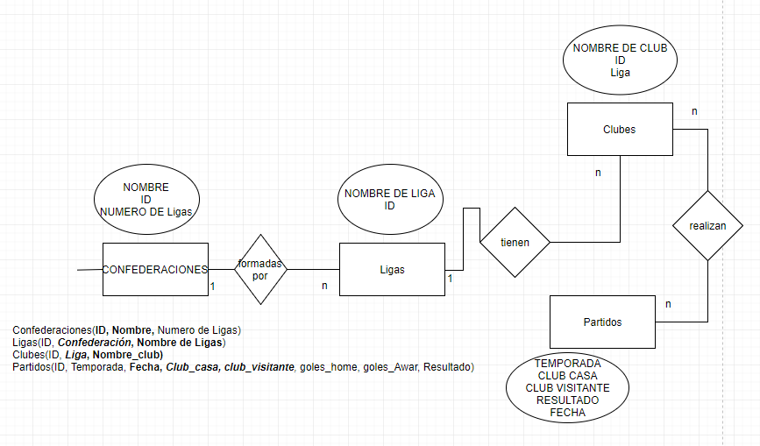
MER

Slide 5
Tabla Original
ID | Season | League | Fecha | Home Team | Away Team | Home Score | Away Score | Goal Difference | Result
Ligas Confederación
Confederaciones
League | Confederacion
League | Confederacion
Equipos Confederacion
Partidos
League | HomeTeam
ID | Season | Fecha | Home Team | Away Team | Home Score | Away Score | Result

Slide 6
Esquema de fragmentación
El sistema original se fragmentara en diferentes confederaciones con el fin de simular transacciones entre ellas. De esta forma se tendrá como resultado un total de 6 bases de datos cada una para una confederación.
Para lograr fragmentar la información será necesario el utilizar cortes horizontales que nos faciliten la distribución de datos entre las diferentes bases de datos.
También fue necesario el utilizar cortes verticales para poder convertir la información en general en una base de datos relacionada al tener relaciones como equipos con confederación, etc.

Slide 7
Esquema de almacenamiento
Las 6 bases de datos serán distribuidas para simular diferentes confederaciones en diferentes espacios geográficos. Cada integrante del equipo tendrá almacenada la información de una o dos confederaciones de la siguiente forma.
Dos integrantes del equipo tendrán dos bases de datos diferentes; una en el servidor de qro y otra en el de slp con sus enlaces correspondientes y dos integrantes tendrán una base de datos en el servidor de slp

Slide 8
Enlaces (dblinks)
Cada integrante del equipo deberá tener los siguientes dblinks
Davidslp
Davidqro
Salmonqro
Manuelqro
Ramonqro
Rqmonslp
Esos dblinks garantizarán que todas las confederaciones tengan comunicación entre ellas.

Slide 9
Carga de datos
Usando un CSV de excel a traves de inserts

Slide 10
Consultas
SELECT COUNT(1) AS PARTIDOS_GANADOS FROM PARTIDOS@DBLINK WHERE RESULT = 'W' AND HOMETEAM = <nombre_equipo>;
SELECT COUNT(1) AS PARTIDOS_PERDIDOS FROM PARTIDOS@DBLINK WHERE RESULT = 'L' AND HOMETEAM = <nombre_equipo>;
SELECT COUNT(1) AS PARTIDOS_EMPATADOS FROM PARTIDOS@DBLINK WHERE RESULT = ‘D’ AND HOMETEAM = <nombre_equipo>;
SELECT HOMETEAM, HOMESCORE, AWAYSCORE, AWAYTEAM FROM PARTIDOS WHERE FECHA = <fechadeseada>;
SELECT * FROM PARTIDOS@DAVIDSLP UNION SELECT* FROM PARTIDOS@DAVIDQRO UNION SELECT * FROM PARTIDOS@SALMONQRO UNION
SELECT * FROM PARTIDOS@MANUELQRO UNION SELECT * FROM PARTIDOS@RAMONQRO UNION SELECT * FROM PARTIDOS@RAMONSLP

Slide 11
Conclusiones

